Slide 1
logging
how to get it right

Slide 2
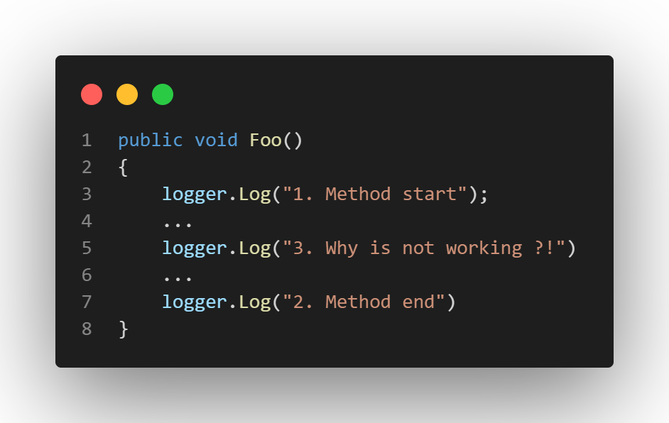

Slide 3
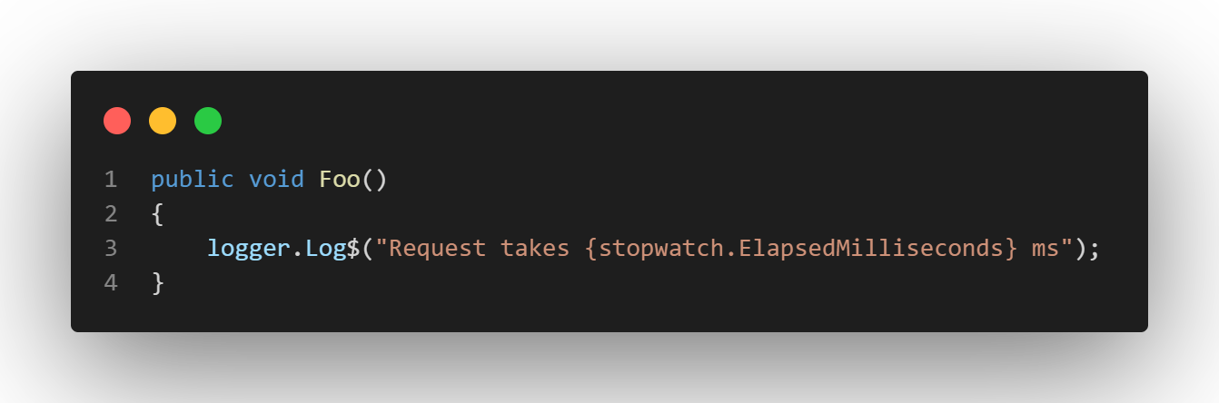

Slide 4
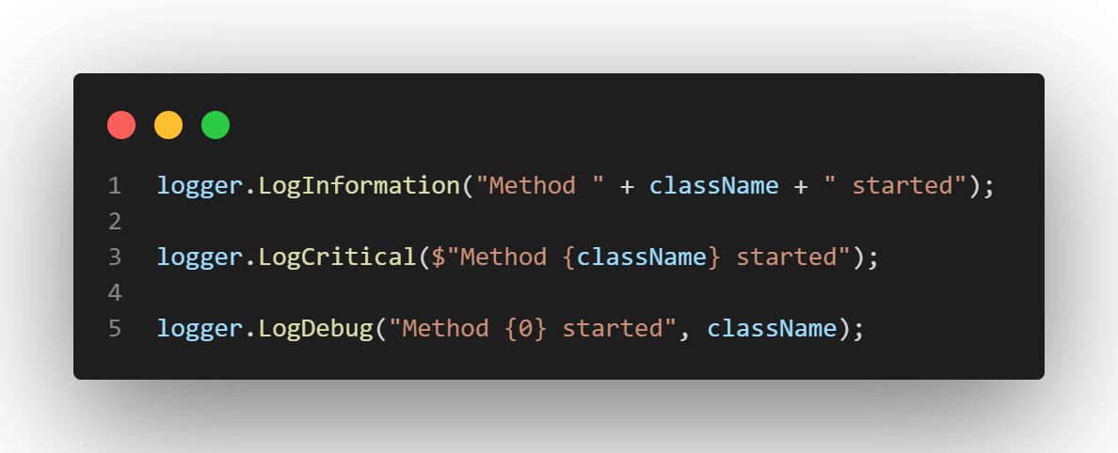

Slide 5
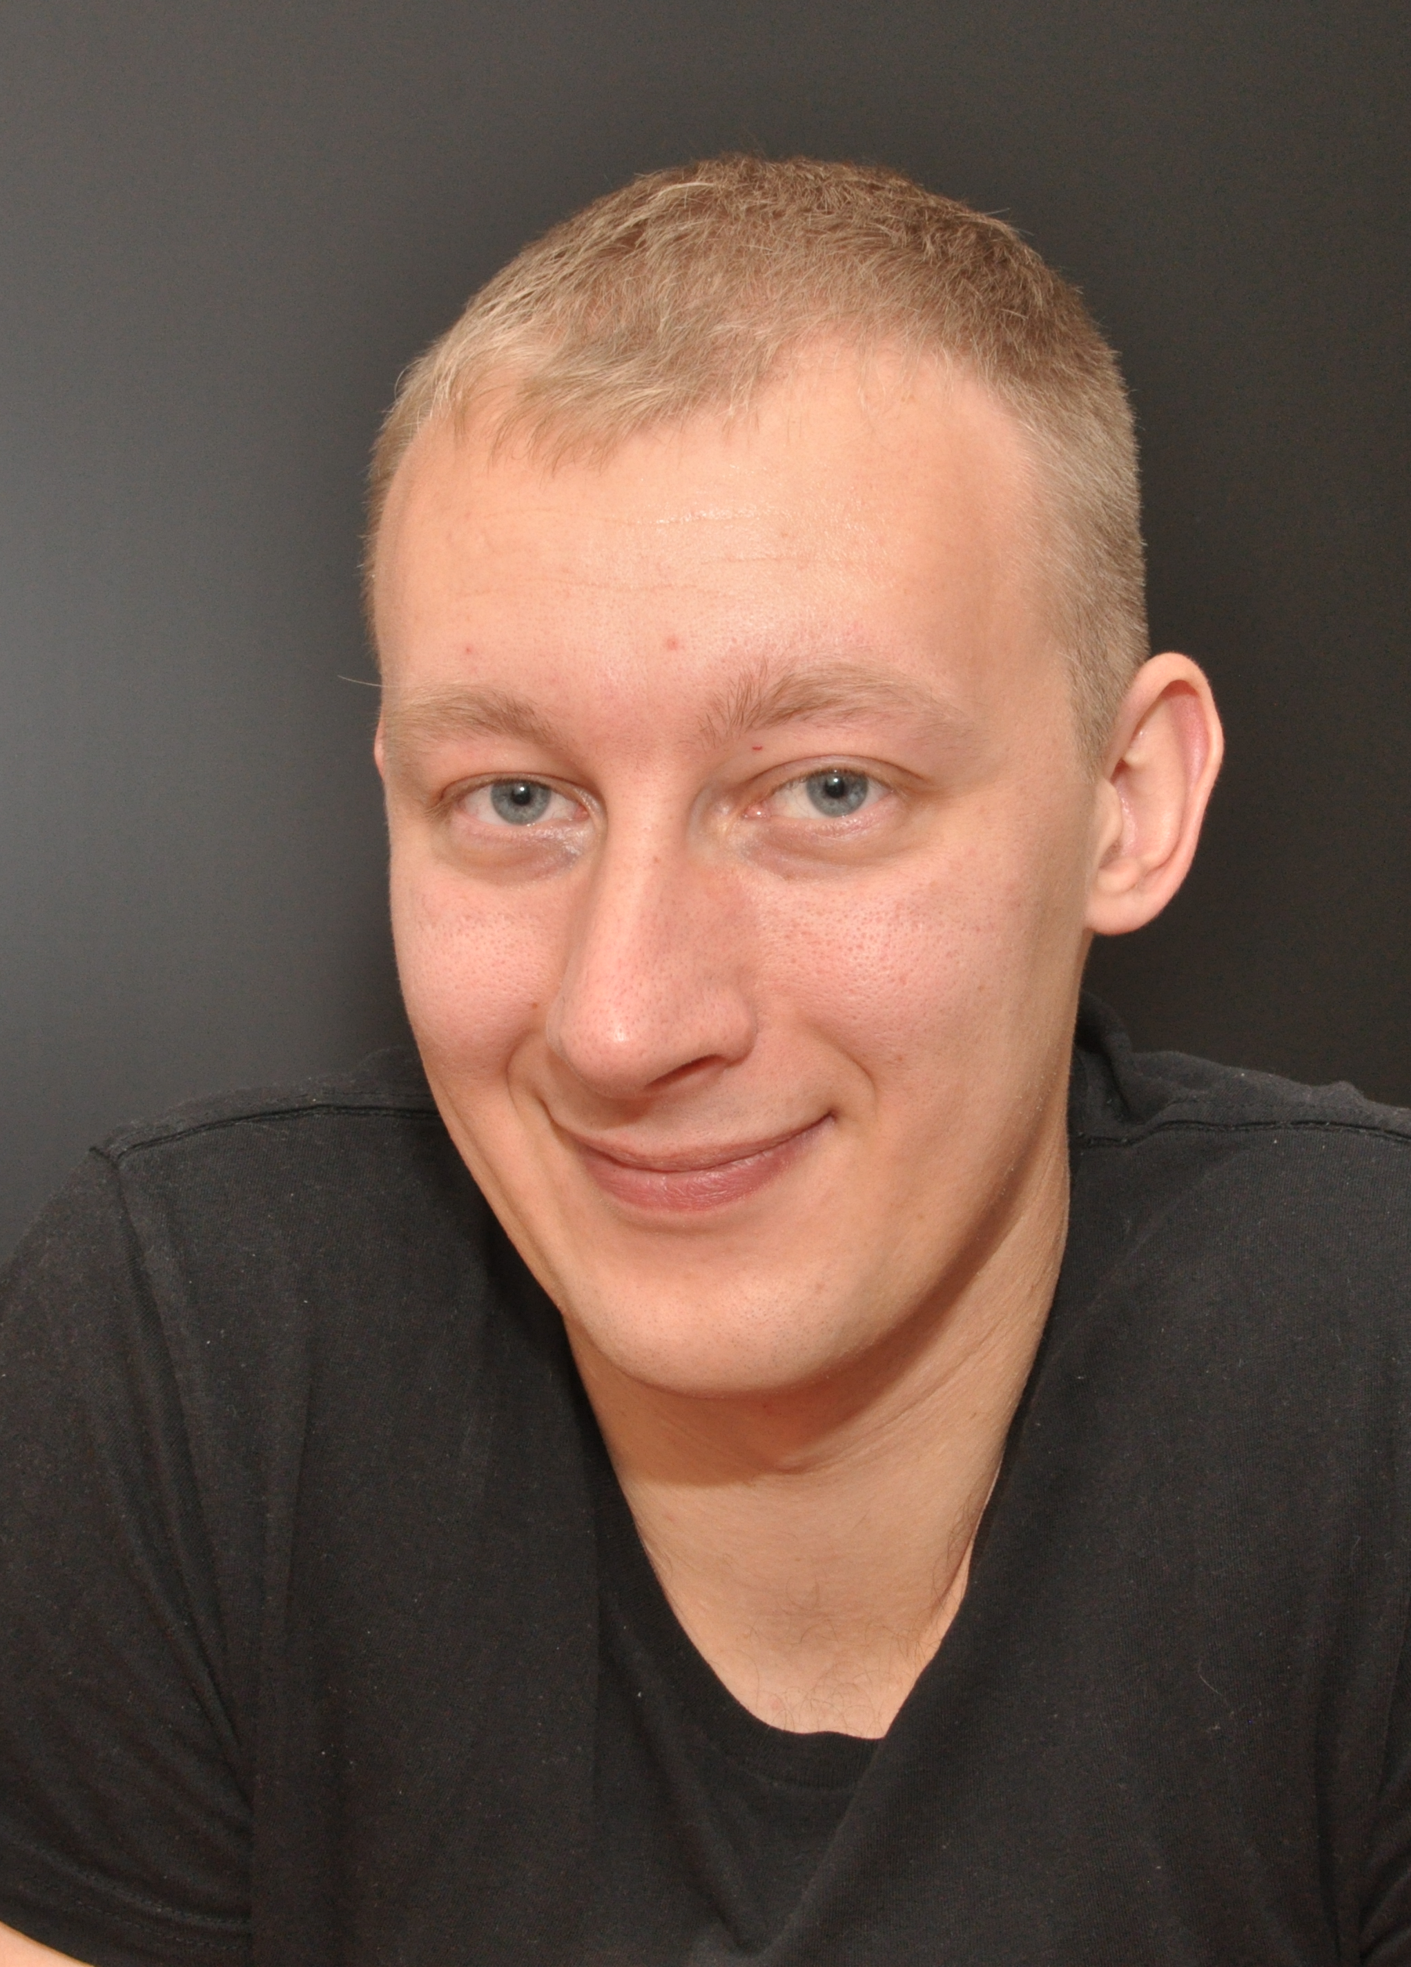


Mateusz Durajewski
https://www.linkedin.com/in/mdurajewski/
https://github.com/mdurajewski EXP: 10+

Slide 6
NO!
OpenTelemetry
Monitoring aplikacji
Rozwiązania chmurowe np. Azure Application Insights etc.
Performance

Slide 7
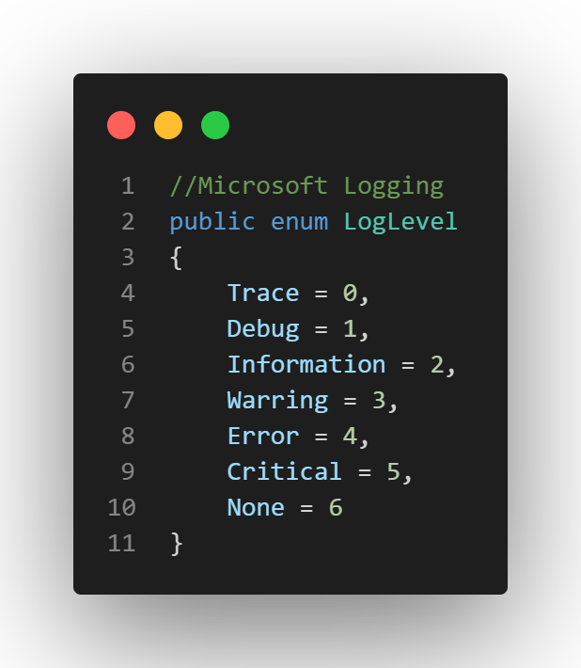
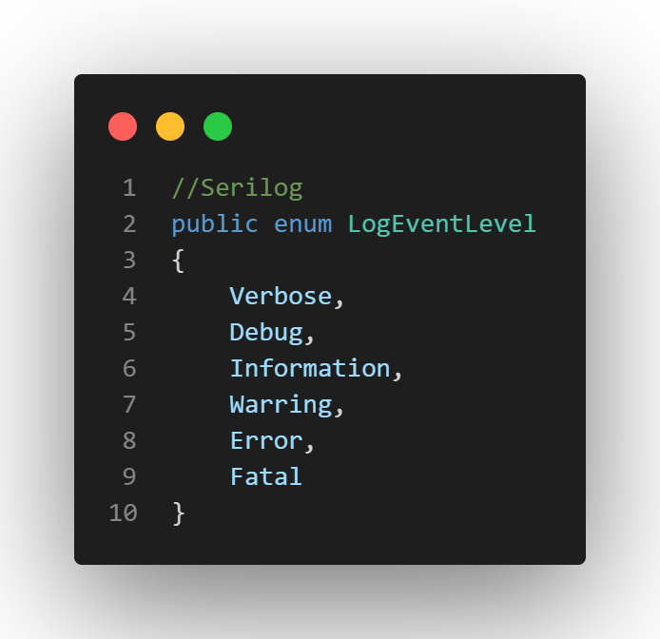
LOG LEVEL

Slide 8
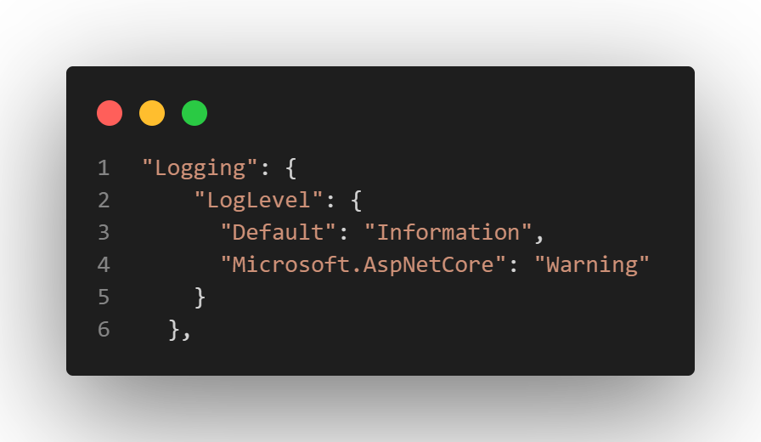
LOG LEVEL

Slide 9
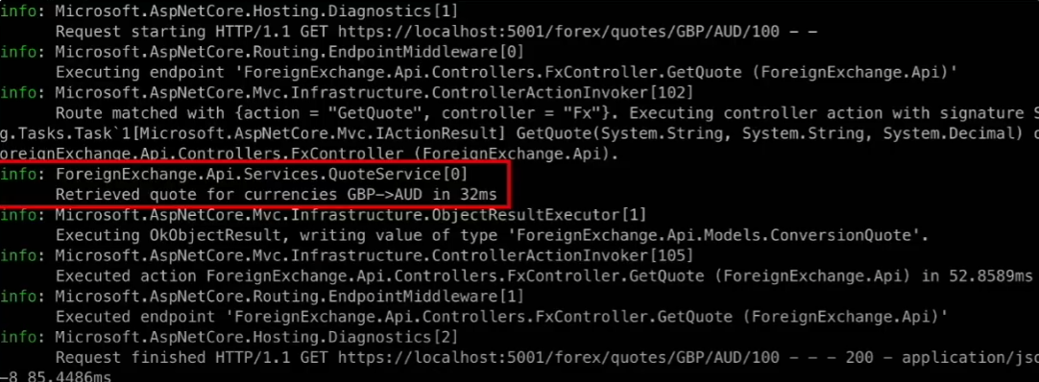
LOG LEVEL

Slide 10
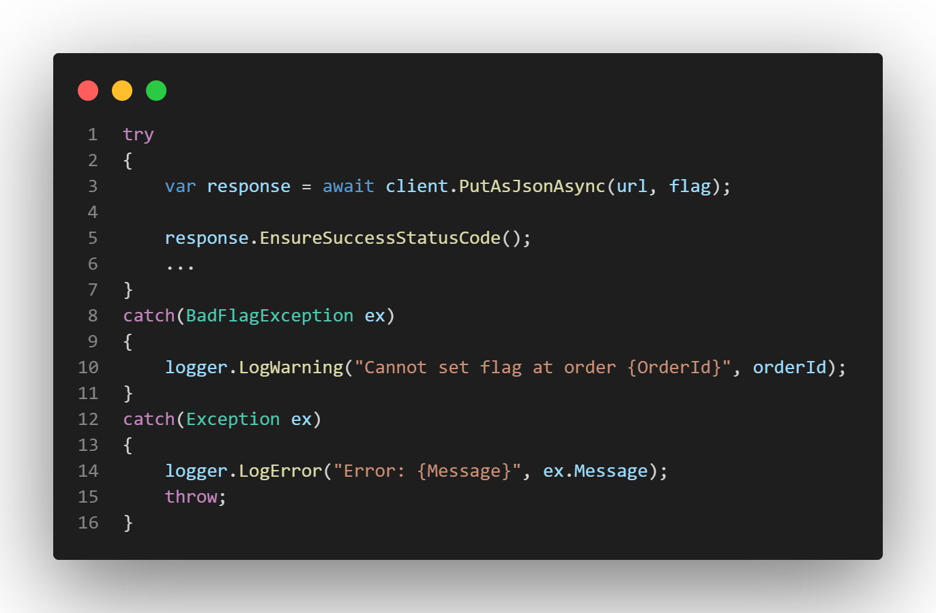
LOG LEVEL

Slide 12
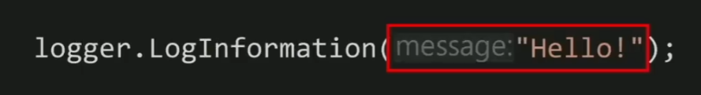
Message Template

Slide 13
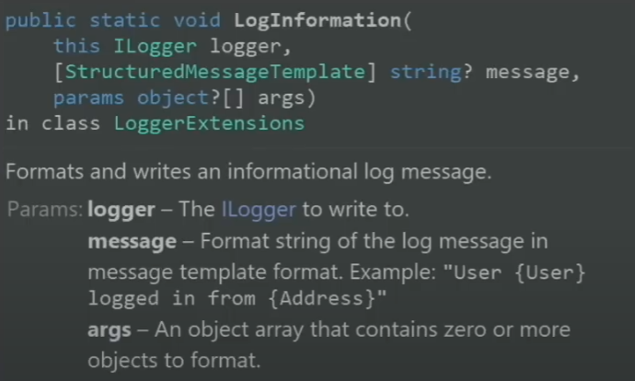
Message Template

Slide 14
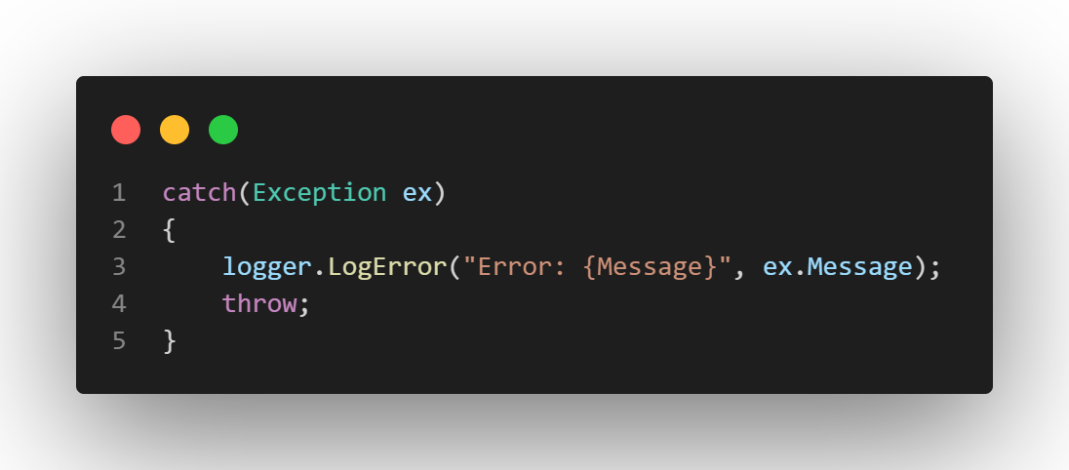
Struktured Log

Slide 15
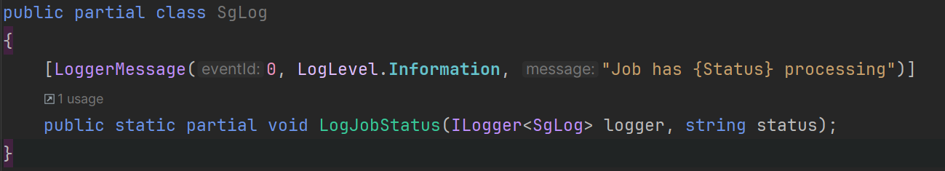
Source generator

Slide 16

Serilog
https://github.com/serilog/serilog
https://serilog.net/

Slide 17
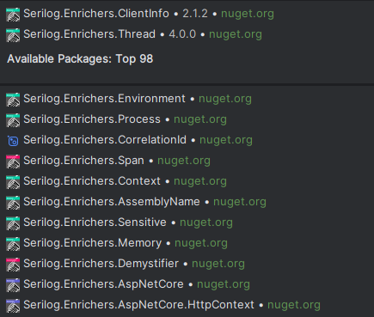
Serilog

Slide 18
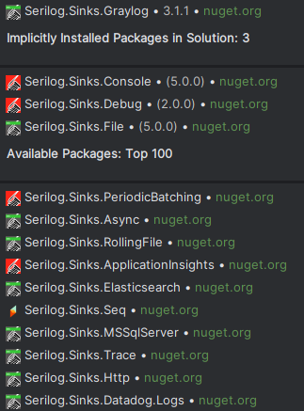
Serilog

Slide 19






What To choose?

Slide 20
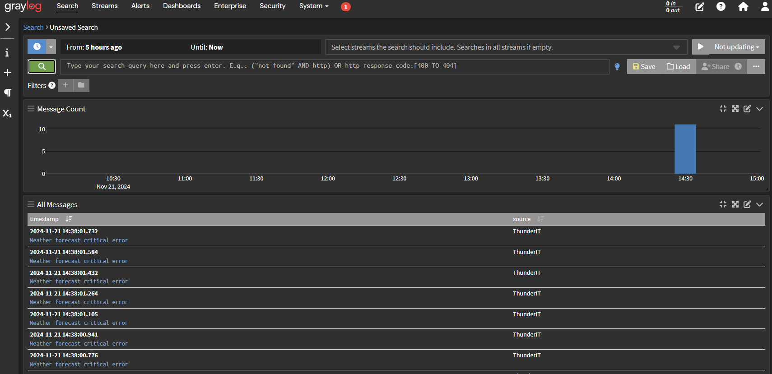
GrayLog

Slide 21

Demo

Slide 22

Q&A

Slide 23
Dzięki za uwagę ☺

